Slide 1
Η ΠΑΡΑΒΟΛΗ ΤΟΥ ΣΠΛΑΧΝΙΚΟΥ ΠΑΤΕΡΑ ΘΕ2Δ2
ΘΡΗΣΚΕΥΤΙΚΑ 2016-2017
ΒΕΡΓΑΔΗΣ ΧΑΡΗΣ
Σχολείο ΠΓΕΣΣ
Τάξη Β2 ΓΥΜΝΑΣΙΟΥ
Υπεύθυνος καθηγητής ΓΕΩΡΓΙΟΣ ΚΑΠΕΤΑΝΑΚΗΣ

Slide 2
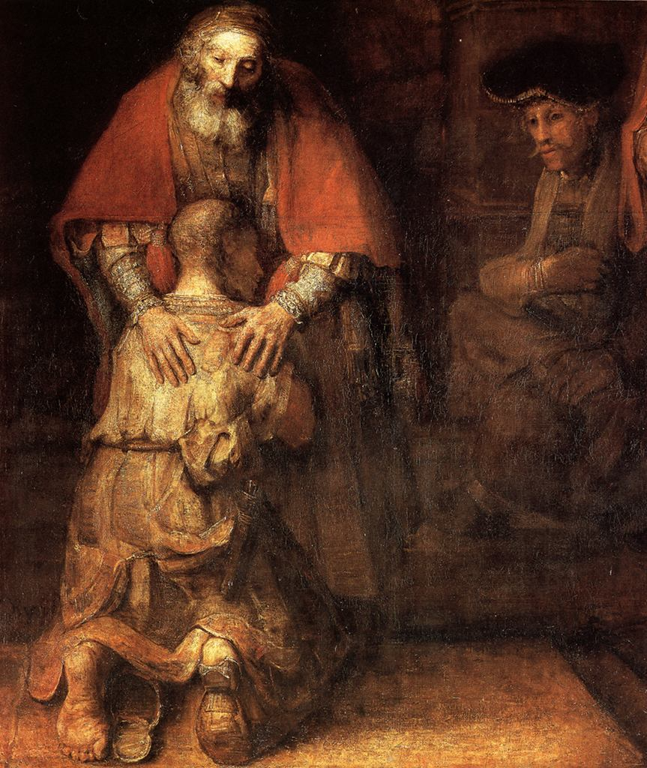
ΚΕΙΜΕΝΟ
Κάποιος άνθρωπος είχε δυο γιους. Όταν ο μικρότερος αποφάσισε να φύγει από το σπίτι του εύπορου πατέρα του, του ζήτησε το μερίδιο που του αντιστοιχούσε. Εκείνος μοίρασε την περιουσία και τον άφησε να φύγει. Ο γιος ξόδεψε όλα του τα χρήματα κάνοντας άσωτη ζωή, και για κακή του τύχη τότε έπεσε πείνα στην χώρα εκείνη.

Slide 3
ΚΕΙΜΕΝΟ
Έτσι έγινε εργάτης κάποιου, ο οποίος τον έβαλε να βοσκεί χοίρους, πράγμα αρκετά προσβλητικό. Έφτασε στο σημείο να θέλει να χορτάσει με τα ξυλοκέρατα που έτρωγαν οι χοίροι, και κανένας δεν του ‘δινε. Τελικά είπε «Πόσοι εργάτες του πατέρα μου έχουν περίσσιο ψωμί, κι εγώ εδώ πεθαίνω της πείνας! Θα σηκωθώ και θα πάω στον πατέρα μου και θα του πω: »Πατέρα, αμάρτησα στον Θεό και σ’ εσένα· δεν είμαι άξιος να λέγομαι γιος σου, κάνε με σαν έναν από τους εργάτες σου»». Έτσι, ξεκίνησε να πάει στον πατέρα. Ενώ ήταν ακόμη μακριά, τον είδε ο πατέρας του, έτρεξε, τον αγκάλιασε και τον καταφιλούσε.

Slide 4
ΚΕΙΜΕΝΟ
Τότε ο γιος του, του είπε να τον κρατήσει για εργάτη του, μα ο πατέρας του ζήτησε από τους δούλους να φέρουν στολή, υποδήματα και δαχτυλίδι. Έπειτα, τους ζήτησε να σφάξουν ένα καλοθρεμμένο μοσχάρι και να το φέρουν για να το φάνε. Ο πατέρας τότε είπε «γιατί αυτός ο γιος μου ήταν νεκρός και αναστήθηκε, ήταν χαμένος και βρέθηκε». Όταν το είδε αυτό ο μεγάλος γιος θύμωσε και δεν θέλησε να μπει μέσα. Εκείνη τη στιγμή βγήκε έξω ο πατέρας του και τον παρακαλούσε να μπει μέσα αλλά εκείνος του είπε ότι ποτέ για αυτόν δεν έσφαξε ένα κατσίκι για να το διασκεδάσει με τους φίλους του, αλλά όταν ήρθε αυτός έσφαξε το καλοθρεμμένο μοσχάρι. Ο πατέρας του του απάντησε «Παιδί μου, εσύ είσαι πάντοτε μαζί μου και όλα τα δικά μου είναι και δικά σου. Έπρεπε όμως να χαρούμε και να ευχαριστηθούμε, γιατί ο αδερφός σου αυτός ήταν νεκρός και αναστήθηκε, ήταν χαμένος και βρέθηκε».

Slide 5
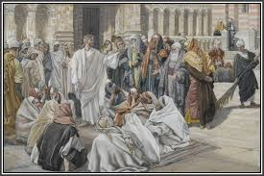
Τι είναι τελικά αυτή η παραβολή;
Η παραβολή αυτή είχε ειπωθεί από τον Ιησού Χριστό ως απάντηση στις κατηγορίες των Φαρισαίων και των Γραμματέων, οι οποίοι έλεγαν ότι συναναστρέφεται με αμαρτωλούς.

Slide 6
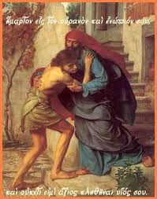
Ο πατέρας
Ο πατέρας μέσα στην παραβολή αυτή φαίνεται:
Να μπορεί να αποτρέψει τον υιό του από το να φύγει μη δίνοντάς του την περιουσία του αλλά το κάνει παρόλο που λυπάται γιατί δεν θέλει να του στερήσει την επιθυμία του.
Να μην παύει να αγαπάει τον υιό του ύστερα από την προδοσία του.
Να είναι στοργικός και φιλεύσπλαχνος καθώς τον σφιχταγκαλιάζει και του σφάζει ένα κατσίκι για να τον τιμήσει.
Να μπορεί να συγχωρεί και να δέχεται πίσω τους ανθρώπους που έπραξαν εσφαλμένα. (π.χ. τον υιό του που καταχράστηκε την περιουσία του.

Slide 7
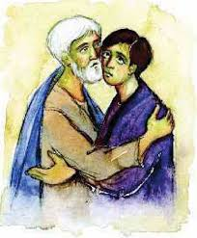
Ο μικρός υιός
Ο μικρότερος υιός μέσα στην παραβολή αυτή φαίνεται:
Να είναι επιπόλαιος και αχάριστος καταπατώντας την περιουσία του πατέρα του άσκοπα με εκδιδόμενες γυναίκες.
Να λαμβάνει την ανάλογη τιμωρία για την αμαρτία που διέπραξε.
Να μετανιώνει και να συνετίζεται
Να επιστρέφει πίσω για να συμφιλιωθεί με τον πατέρα του.
Να αποδεικνύει πως τελικά οι άνθρωποι μπορούν να μετανοήσουν.

Slide 8
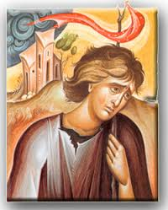
Ο μεγαλύτερος υιός
Ο μεγαλύτερος υιός μέσα στην παραβολή αυτή φαίνεται:
Να ενοχλείται ιδιαίτερα που ο πατέρας του έσφαξε κατσίκι στον γιο του που τον πρόδωσε και σε αυτόν να μην έχει σφάξει ποτέ.
Να νιώθει αδικημένος και να αρνείται να ακούσει τον πατέρα του.
Να μην μπορεί με τίποτα να συγχωρήσει τον μικρότερο αδελφό του.

Slide 9
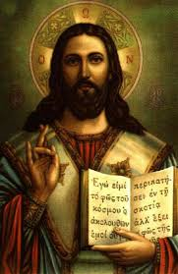
Τι μπορούμε να συμπεράνουμε από αυτή την παραβολή του Ιησού;
Όπως καταλαβαίνετε , ο Θεός παριστάνεται από τον πατέρα που τους δέχεται όλους πίσω, ο άσωτος υιός παριστάνει τον αμαρτωλό που μετανιωμένος επιστρέφει πίσω και ο μεγάλος γιος παριστάνει τους Γραμματείς και τους Φαρισαίους που δεν ξέρουν να συγχωρούν.

Slide 10
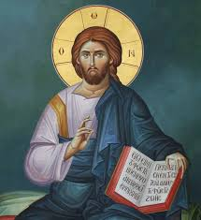
Ποιο λοιπόν είναι το μήνυμα που θέλει να περάσει ο Ιησούς;
Το μήνυμα που επιθυμεί να μεταβιβάσει ο Ιησούς είναι πως όποιο αμάρτημα και να έχει πράξει κάποιος εμείς πρέπει να τον αποδεχόμαστε, εφόσον έχει μετανοήσει, και να των συγχωρούμε.

Slide 11
ΠΗΓΕΣ
https://i1.wp.com/www.lib-art.com/imgpainting/4/1/15914-the-return-of-the-prodigal-son-rembrandt-harmenszoon-van-rijn.jpg?zoom=2
https://orthodoxalblog.wordpress.com/2012/02/01/η-παραβολή-του-σπλαχνικού-πατέρα-ασώτ/
https://www.google.gr/imgres?imgurl=http%3A%2F%2Fwww.mixanitouxronou.gr%2Fwp-content%2Fuploads%2F2015%2F04%2F11136922_977814572237386_1378811090_n.jpg&imgrefurl=http%3A%2F%2Fwww.mixanitouxronou.gr%2Fpii-itan-i-grammatis-ke-i-farisei-tous-opious-katingile-orgismenos-o-iisous-oti-diilizoun-ton-konopa-ke-katapinoun-tin-kamila%2F&docid=YltICjx8oya0CM&tbnid=V_eSZD8V00kozM%3A&vet=1&w=757&h=506&safe=active&client=opera&bih=526&biw=1093&ved=0ahUKEwi0je3J8rnQAhVEWBQKHe5KDs8QMwgbKAEwAQ&iact=mrc&uact=8
https://www.google.gr/imgres?imgurl=http%3A%2F%2Fi50.tinypic.com%2F2eaqp36.jpg&imgrefurl=http%3A%2F%2Ftheologosgr.blogspot.com%2F2014%2F02%2Fblog-post_8652.html&docid=8L8GvBe4c5KTKM&tbnid=1Ofen4nJgOICUM%3A&vet=1&w=409&h=521&safe=active&client=opera&bih=526&biw=1093&ved=0ahUKEwi12qqq-rnQAhXMiRoKHYwDCegQMwgbKAEwAQ&iact=mrc&uact=8
https://www.google.gr/imgres?imgurl=http%3A%2F%2Fdigitalschool.minedu.gov.gr%2Fmodules%2Febook%2Fshow.php%2FDSGYM-B118%2F381%2F2537%2C9845%2Fimages%2F3.14.6.jpg&imgrefurl=http%3A%2F%2Fdigitalschool.minedu.gov.gr%2Fmodules%2Febook%2Fshow.php%2FDSGYM-B118%2F381%2F2537%2C9845%2F&docid=Xvnu37F6hsKGnM&tbnid=6hjw2OZ_eLiFBM%3A&vet=1&w=440&h=531&safe=active&client=opera&bih=526&biw=1093&ved=0ahUKEwi12qqq-rnQAhXMiRoKHYwDCegQMwgaKAAwAA&iact=mrc&uact=8

